Slide 1








DUROSTRESS
Stratégie d'adaptation du blé dur aux stress hydriques et thermiques
Matthieu Bogard
Delphine Hourcade, Benoit Piquemal, Michaël Cochard, Rita Costa, Pasquale De Vita, Antonin Grau, Frédéric Minard

Slide 2
Contexte
Accroissement de l’occurrence et de l’intensité des périodes de déficit hydrique et de fortes chaleurs en Europe du fait du changement climatique
Adaptation: conduite (irrigation, date de semis…) + leviers génétique (variétés tolérantes, espèces adaptées)
Nécessité d’identifier des ressources génétiques d’intérêt, des traits à sélectionner

Slide 3
Objectifs du projet
Caractériser la réponse d’un panel aux stress hydrique et thermique
Rechercher des caractères associés à la tolérance aux stress
Tester des outils permettant de caractériser les variétés pour leur tolérance aux stress

Slide 4
Stratégie
Irrigué vs. pluvial
Classement variétal sur les paramètres de tolérance au stress hydrique ?
Essais en conditions agronomiques
Envirotypage
Recherche de traits associés
Calcul d’indicateurs de tolérance
Stay-greeness ?
Croissance racinaire ?
Estimation de paramètres d’un modèle de culture
Réponse d’un panel diversifié aux stress hydrique et thermique?
Essai en conditions contrôlées
Classement variétal?
Modèle CHN
Stress thermique
Capacités prédictives de la stabilité ?
GWAS / Prédiction génomique norme de réaction
Phénotypage classique + capteurs
  Sénescence
  Croissance racinaire (minirhizotron)
Variétés et environnements indépendants
Calibration FSOV GPDur

Slide 5
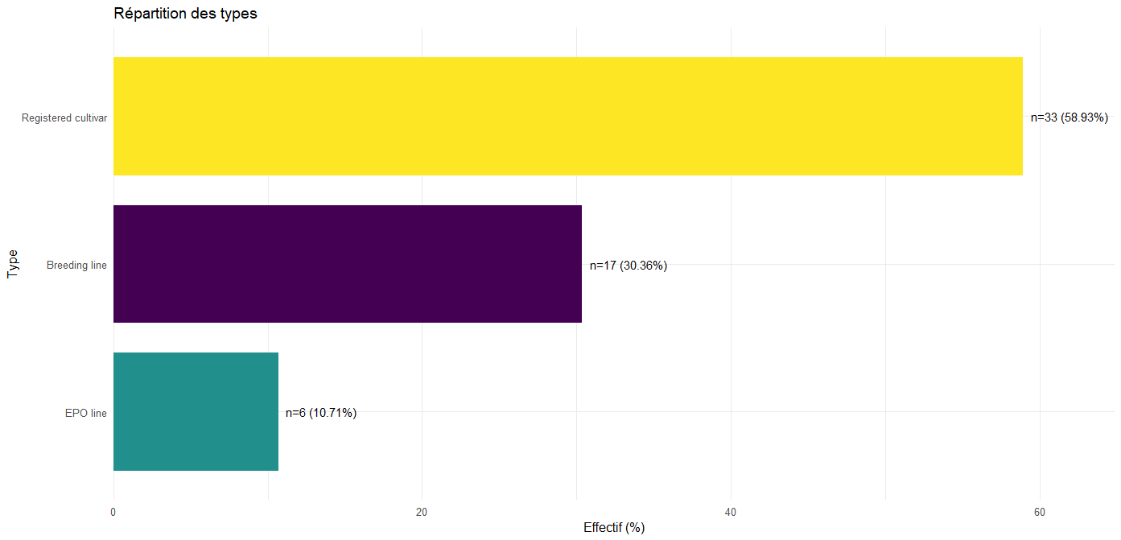
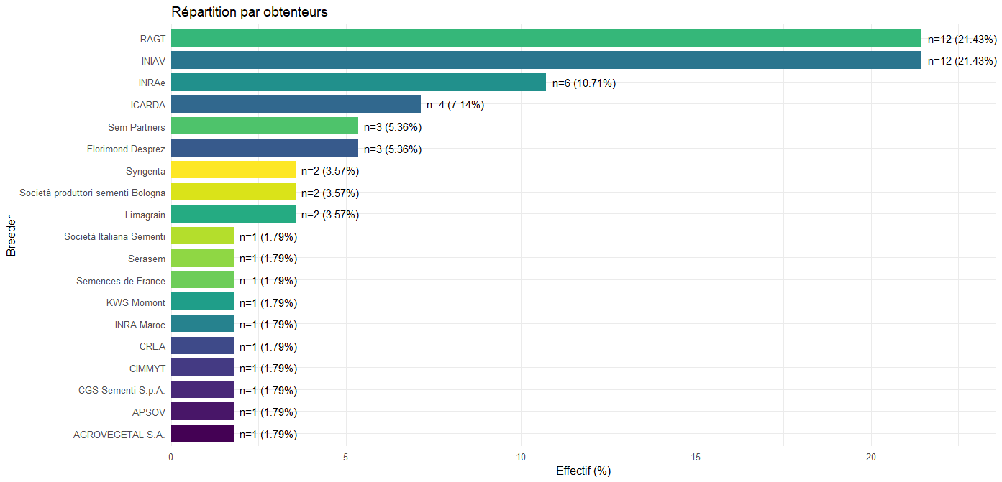
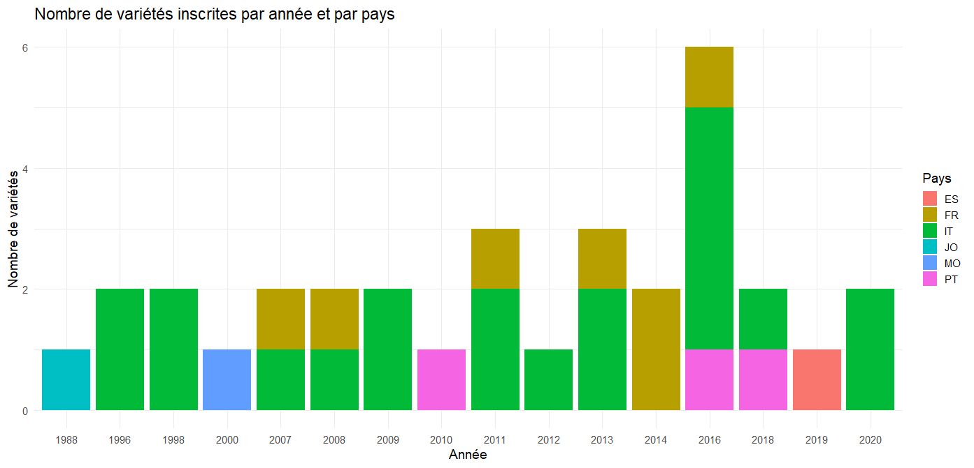
Panels variétaux
Panel 10: 13 variétés testées au champ et dans un essai « stress thermique » en conditions contrôlées (phénotypage intensif)
Panel 50: 56 variétés testées au champ (phénotypage réduit)

Slide 6
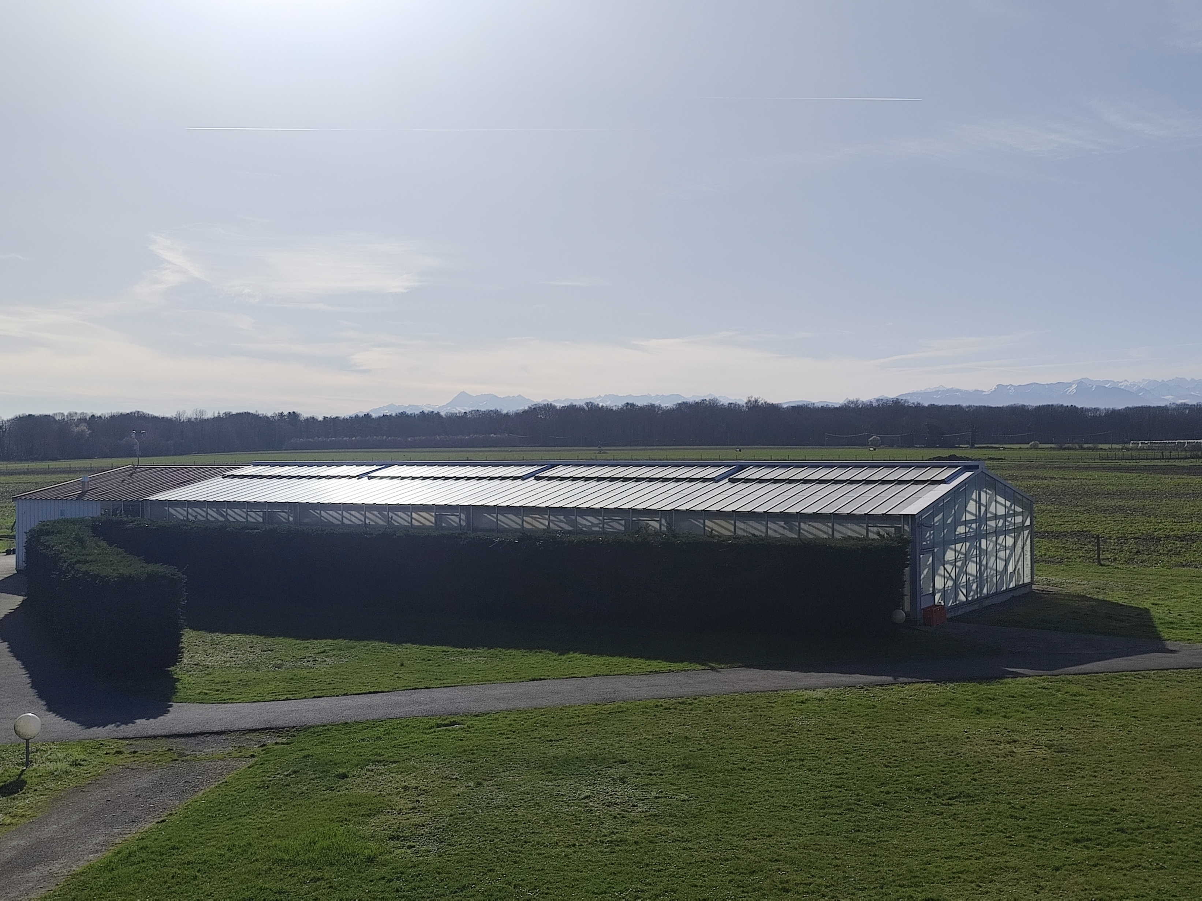
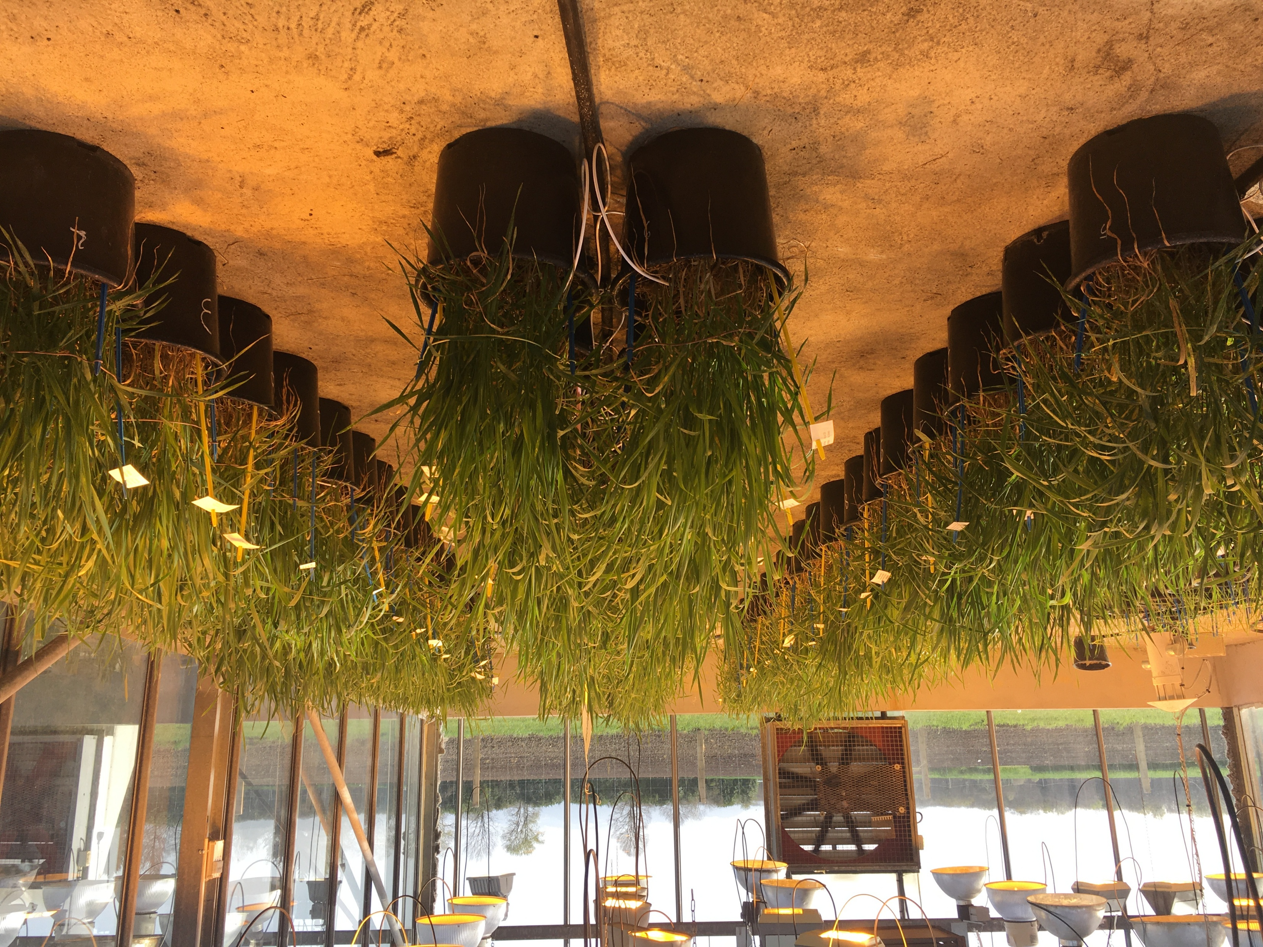
Réseau d’essais
Réseau FIP « France, Italie, Portugal »
Panel 10: 22 essais* en conditions agronomiques + 1 essai stress thermique en conditions contrôlées
Panel 50: 11 essais en conditions agronomiques
*lieu × année × conduite (irrigué vs. pluvial)

Slide 7
Résultats des essais agronomiques
Forte variabilité des rendements en grains observés dans le réseau (10 à 120 quintaux.ha⁻¹)
Le nombre de grains par mètre carré est la principale variable explicative du rendement (r médian 0.68)
Corrélations négatives ou positives entre le rendement et la précocité selon les essais (r varie de -0.73 à 0.81)
Corrélations négatives entre le rendement et la teneur en protéines (r varie de -0.89 à -0.22 selon les essais)

Slide 8
Résultats des essais agronomiques
Corrélations entre essais pour le rendement et ses composantes:
  Forte variabilité pour le rendement en grains et le nombre de grains par mètre carré (G×E +++)
  Corrélations élevées pour le poids de mille grains (+ stable)

Slide 9
Résultats des essais agronomiques
Pertes de rendement en grains (irrigué – pluvial) variant de -6 à 65 qx.ha-1
Forte variabilité entre essais
Corrélations entre essais variant de -0.39 à 0.76 (moyenne 0.24)

Slide 10
Caractérisation des stress hydriques
Simulation d’un indice de stress hydrique journalier à l’aide du modèle CHN pour la variété Anvergur (précocité moyenne)
  Inputs: données sol, météo, conduite, précocité
  Outputs: indice de stress journalier [0,1]
Regroupement des essais en fonction de la dynamique et de l’intensité du stress hydrique (k-medoids)
Cinq groupes identifiés: W1 (stress précoce de forte intensité), …., W4 (stress de fin de cycle), W5 (pas de stress)
La classification explique 60% de l’effet « essais »
Des différences significatives entre groupes d’essais

Slide 11
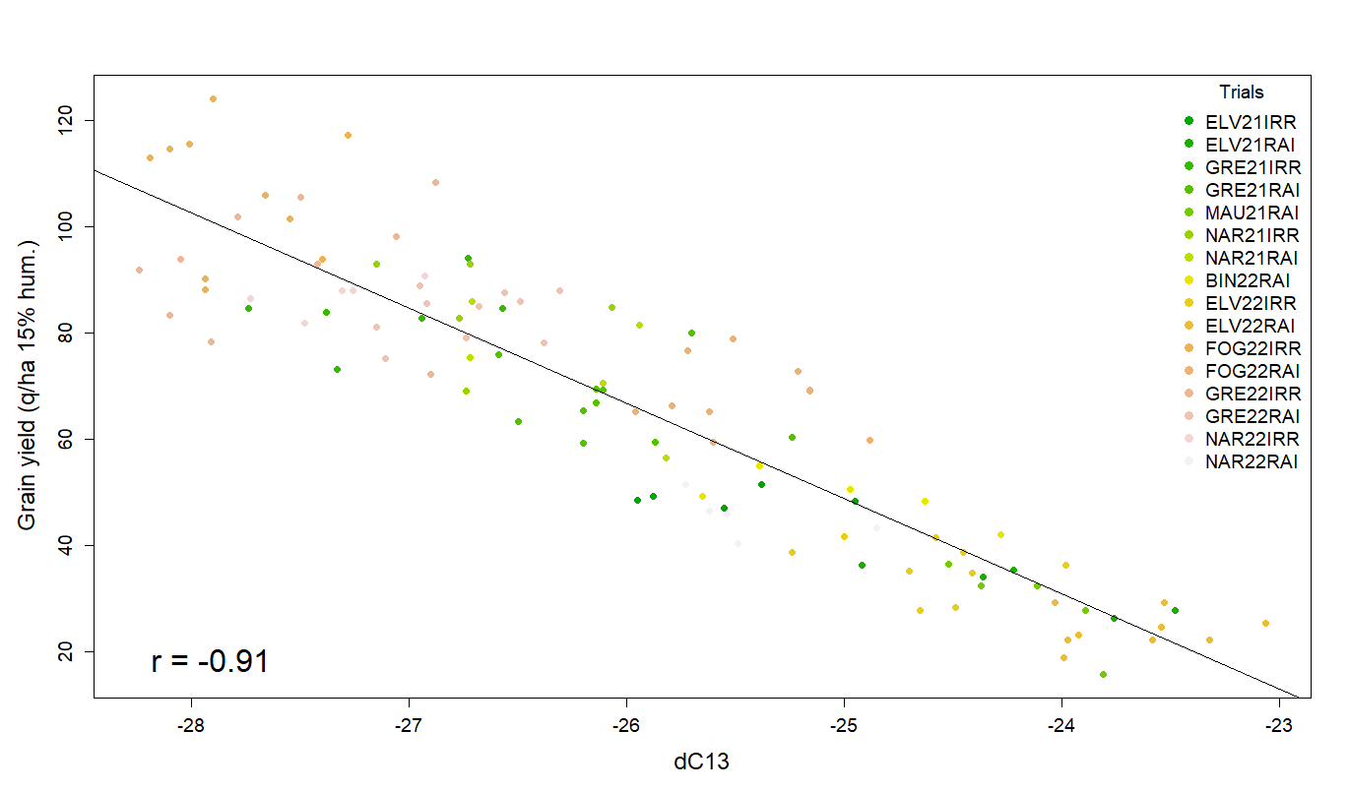
Caractérisation des stress hydriques
Trial | n | r | p-value
BIN22RAI | 5 | -0.74 | 0.15
ELV21IRR | 5 | 0.04 | 0.95
ELV21RAI | 5 | -0.88 | 0.05
ELV22IRR | 9 | -0.27 | 0.49
ELV22RAI | 9 | 0.15 | 0.70
FOG22IRR | 10 | -0.13 | 0.72
FOG22RAI | 10 | -0.10 | 0.78
GRE21IRR | 6 | 0.41 | 0.42
GRE21RAI | 10 | -0.18 | 0.63
GRE22IRR | 10 | 0.16 | 0.66
GRE22RAI | 10 | 0.32 | 0.37
MAU21RAI | 5 | -0.84 | 0.07
NAR21IRR | 5 | -0.20 | 0.75
NAR21RAI | 5 | -0.61 | 0.28
NAR22IRR | 5 | 0.66 | 0.22
NAR22RAI | 5 | -0.53 | 0.36
Analyse du rapport ¹³C/¹²C dans des échantillons de grains pour 16 essais (5 à 10 variétés par essai)
Le rapport ¹³C/¹²C explique largement les différences de rendement observés entre essais
N’explique pas les différences variétales intra-essais

Slide 12
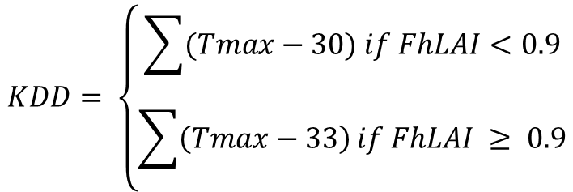
Caractérisation des stress thermiques
Caractérisation de la dynamique et de l’intensité du stress thermique basée sur le calcul de « killing degree days » (Butler and Huybers, 2015) modifiés selon le niveau de stress hydrique (pénalité si indice stress hydrique < 0.9)
Regroupement des essais en cinq scénarios de stress thermique
La classification explique 25% de l’effet « essais »
$$KDD= \left\{\begin{aligned}\sum{(Tmax−30) if FhLAI<0.9} \\ \sum{\left(Tmax−33\right)}if FhLAI ≥ 0.9\end{aligned}\right.$$

Slide 13
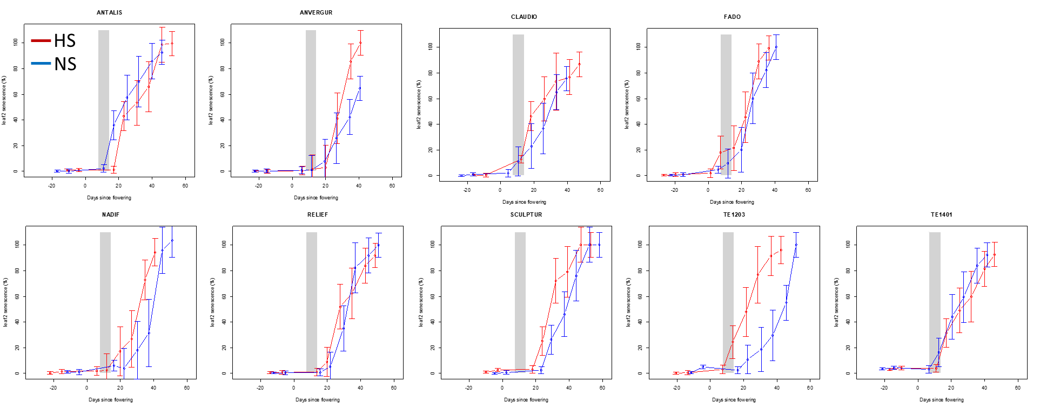
Evaluation de la sensibilité au stress thermique
Un essai panel 10 en conditions contrôlées (serres) à Montardon (64)
Application d’un stress thermique après floraison 21°C -> 31°C (7 jours)
Suivi de la sénescence, fluorescence de la chlorophylle du remplissage des grains
*
*
*
*
*sénescence accélérée
*pas de différence HS/NS
*
*
*
*
*
Des différences variétales pour la dynamique de sénescence
Pas de différences pour les autres variables ou résultats incohérents

Slide 14
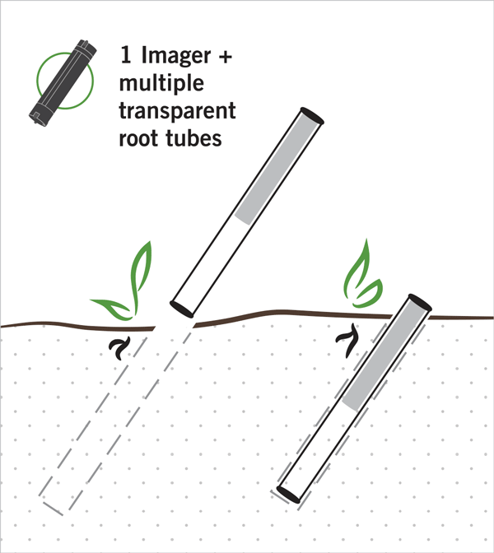
Suivi de la croissance racinaire par minirhizotron
Panel 10, un lieu × deux années × deux modalités d’irrigation
Des profils contrastés:
DRL en profondeur: TE1203 > ANVERGUR
2021 DRL pluvial > irrigué
2022: faible plasticité entre pluvial et irrigué
Attention! La dernière date de mesure correspond au début du stress hydrique (10j)
Densité de longueur racinaire (DRL; mm.cm⁻²) entre 0 et 80cm de profondeur
Six dates de mesure (sortie hiver – épiaison)

Slide 15
Suivi de la croissance racinaire par minirhizotron
Calculs d’AUC pour le DRL entre 30 et 80cm à chaque date
Des corrélations significatives avec le rendement en grains… mais signe < 0 non conforme à l’attendu

Slide 16
Suivi de la croissance racinaire par minirhizotron
Calculs d’écarts d’AUC pour le DRL entre les conditions irriguées et pluviales
Corrélations avec les écarts de rendement en grains entre modalités d’irrigation?
Des corrélations significatives mais signe < 0 non conforme à l’attendu

Slide 17
Lien entre sénescence retardée et rendement?
Essai | Variable | Ts.r | Ts.p | Gmax.r | Gmax.p | z55.r | z55.p
ELV21IRRp10 | tkw15 | 0.81 | 0.00 | -0.59 | 0.07 | -0.82 | 0.00
ELV21IRRp10 | grain.m2 | -0.59 | 0.07 | 0.36 | 0.31 | 0.53 | 0.11
ELV21RAIp10 | tkw15 | 0.66 | 0.04 | -0.64 | 0.05 | -0.83 | 0.00
GRE21IRRp10 | tkw15 | 0.80 | 0.01 | 0.67 | 0.03 | -0.08 | 0.82
GRE21IRRp10 | grain.m2 | -0.67 | 0.03 | -0.79 | 0.01 | 0.54 | 0.11
GRE21RAIp10 | tkw15 | 0.75 | 0.01 | 0.51 | 0.13 | 0.06 | 0.87
GRE21RAIp10 | grain.m2 | -0.88 | 0.00 | -0.77 | 0.01 | 0.43 | 0.22
GRE22IRRp10 | tkw15 | 0.77 | 0.01 | -0.23 | 0.52 | -0.37 | 0.29
NAR22IRRp10 | tkw15 | 0.86 | 0.00 | -0.02 | 0.97 | -0.76 | 0.01
NAR22IRRp10 | grain.m2 | -0.93 | 0.00 | -0.20 | 0.59 | 0.89 | 0.00
NAR22RAIp10 | tkw15 | 0.63 | 0.05 | -0.04 | 0.91 | -0.63 | 0.05
NAR22RAIp10 | gy15 | 0.65 | 0.04 | -0.01 | 0.99 | -0.56 | 0.09
SAI22IRRp10 | gy15 | -0.56 | 0.09 | -0.04 | 0.92 | 0.59 | 0.07
ELV21RAIp50 | tkw15 | 0.67 | 0.00 | -0.10 | 0.46 | -0.81 | 0.00
ELV21RAIp50 | gy15 | 0.33 | 0.02 | 0.09 | 0.51 | -0.55 | 0.00
LEC22RAIp50 | grain.m2 | -0.25 | 0.08 | 0.10 | 0.48 | 0.30 | 0.04
Suivi de la fraction de vert au cours du temps (images RGB), 16 essais (panels 10 et 50)
Ajustement d’une double logistique et extraction des paramètres G_{max} (fraction de vert max) et Ts (date de sénescence)
Des corrélations significatives entre sénescence retardée et poids de mille grains mais peu d’associations avec le rendement (effet précocité + nombre de grains)

Slide 18
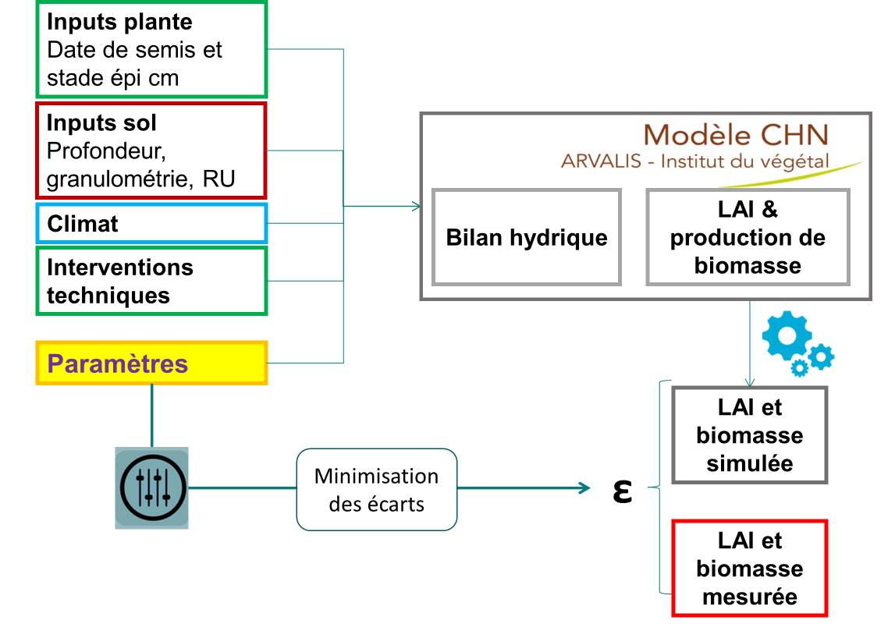
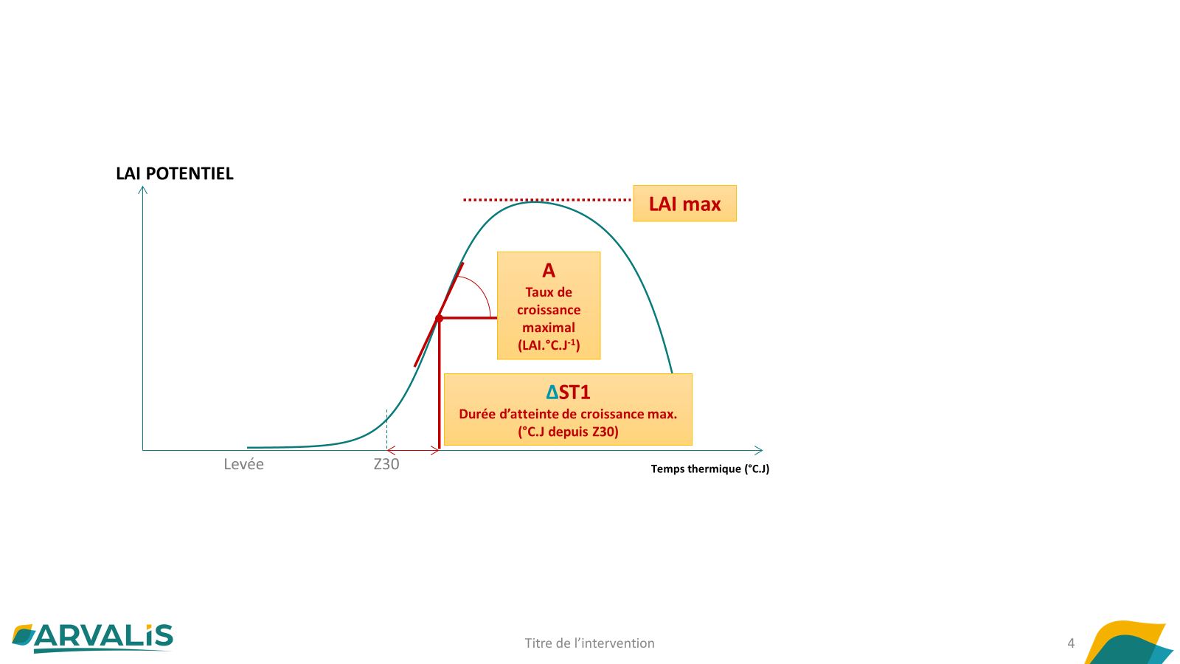
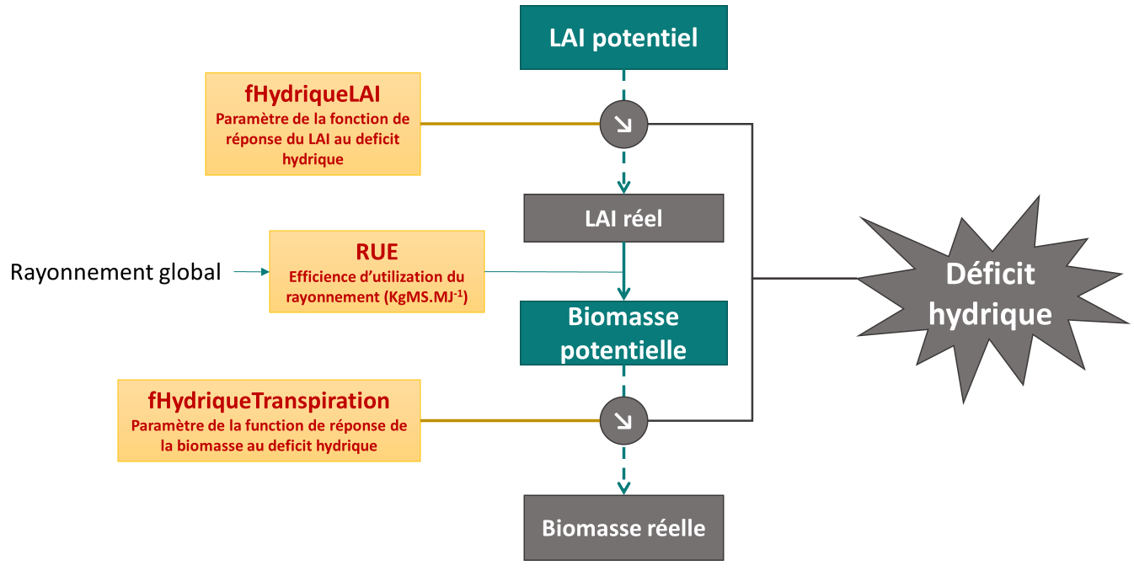
Caractérisation variétale assistée par CHN
Paramètres performances potentielles (RUE, LAI)
Paramètres tolérance stress (freins LAI et biomasse)
Nécessite irrigué/pluvial; biomasse floraison/maturité; stade

Slide 19
Caractérisation variétale assistée par CHN
Essais | LAI_DeltaT1 |  | LAI_A |  | LAI_Max |  | RUE |  | F_hydrique_LAI |  | F_hydrique_transpiration
 | bloc | variété | bloc | variété | bloc | variété | bloc | variété | bloc | variété | bloc | variété
ELV21 | 0.29 | 0.24 | 0.35 | 0.34 | 0.43 | 0.12 | 0.61 | 0.47 | 0.49 | 0.50 | 0.27 | 0.06
NAR21 | 0.43 | 0.67 | 0.45 | 0.11 | 0.44 | 0.18 | 0.29 | 0.75 | 0.09 | 0.89 | 0.003 | 0.08
AUB21 | 0.66 | 0.42 | 0.88 | 0.07 | 0.82 | 0.11 | 0.48 | 0.26 | - | - | - | -
GRE22 | 0.71 | 0.54 | 0.49 | 0.77 | 0.42 | 0.48 | 0.47 | 0.86 | 0.30 | 0.70 | 0.16 | 0.61
NAR22 | 0.83 | 0.11 | 0.47 | 0.35 | 0.18 | 0.87 | 0.07 | 0.007 | 0.85 | 0.81 | 0.63 | 0.33
p < 0.1; p < 0.05
Paramétrage pour 5 essais × 5 variétés (nécessite irrigué/pluvial; biomasse floraison/maturité; stade)
Evaluation des capacités à différencier les variétés :
  Estimation des paramètres pour chaque parcelle dans chaque essai
  ANOVA (paramètre = variétés + bloc + residu)
Effet variété significatif (p < 0.1) dans deux essais pour frein transpiration et dans un essai pour vitesse max de croissance du LAI

Slide 20
Résultats
Données FSOV GPDur: 238 accessions (FR, IT, EPO), 10 essais (France/Italie), majoritairement pluvial
Génotypage TaBW280K -> ca. 100 000 SNPs disponibles
Calcul de normes de réaction pour le rendement et ses composantes (Finlay & Wilkinson 1963)

Slide 21
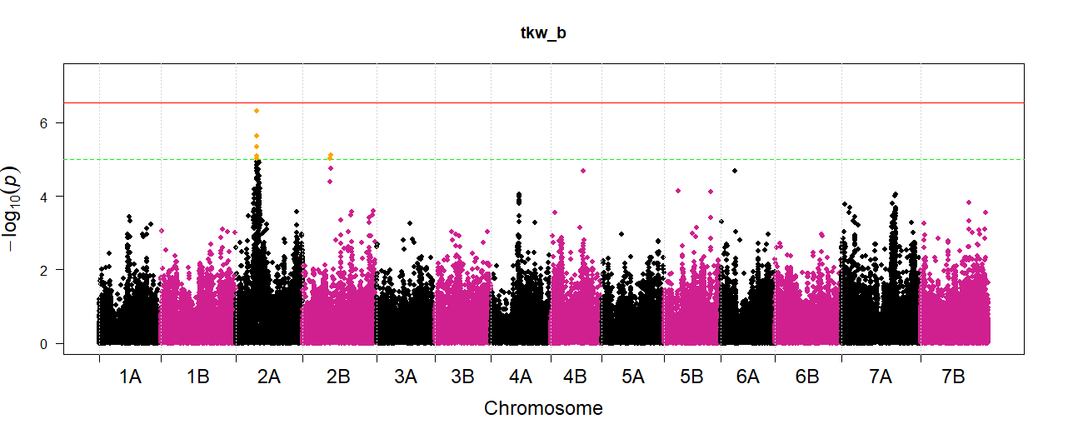
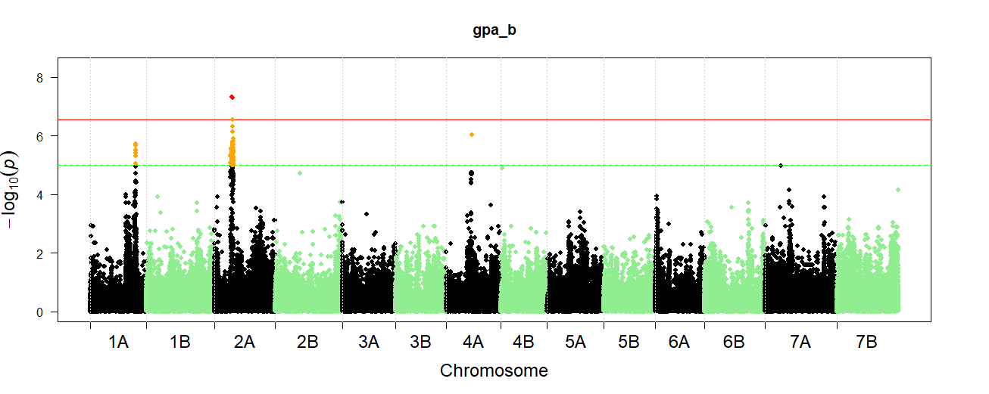
Résultats
Génétique d’association pour la plasticité
Absence de QTL pour la plasticité du rendement en grains.
Deux QTLs pour la plasticité du poids de mille grains (2A et 2B).
Trois QTLs pour la plasticité du nombre de grains par mètre carré (1A, 2A et 4A).
QTL 2A identique pour le poids et le nombre de grains (effet antagoniste)

Slide 22
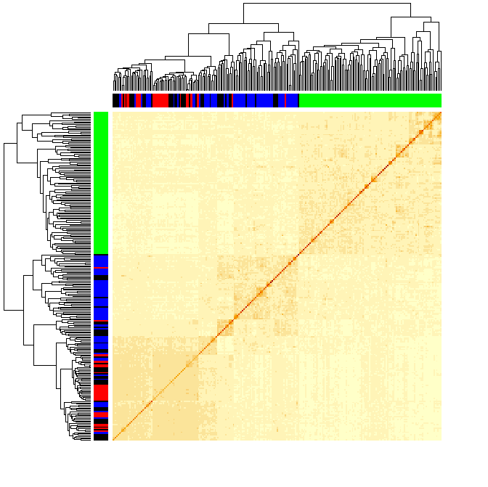
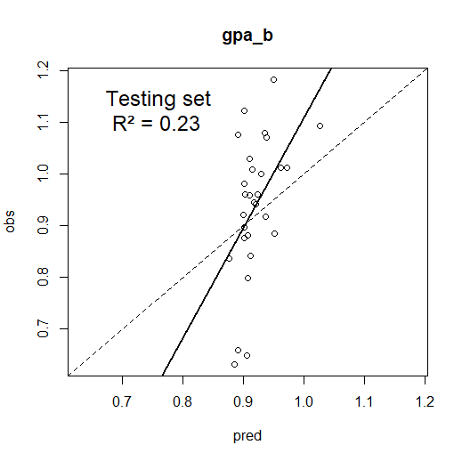
Résultats
Calibration d’un modèle GBLUP et évaluation des capacités prédictives par (i) validation croisée et (ii) sur données DUROSTRESS (génotypes et environnements indépendants)
Lignées EPO en vert, variétés françaises en bleu, accessions UNIBO en noir et DUROSTRESS en rouge
Capacités prédictives modérées après validation croisée (r=0.29, 0.45, 0.57 pour le nombre de grains, le rendement et le poids de mille grains respectivement)
Capacités prédictives faibles sur données DUROSTRESS (r=0.48, 0.17, 0.22 pour le nombre de grains, le rendement et le poids de mille grains respectivement) -> distance génétique avec panel de calibration

Slide 23
Conclusions
Essais contrastés en termes de stress hydrique et thermique
  Forte variabilité des rendements observés dans le réseau
  Le nombre de grains au mètre carré est la principale variable explicative du rendement
  Fort effet de la précocité sur rendement/nombre de grains(GxE)
  Importance du stress hydrique dans le réseau
  Proposition d’un indicateur basé sur les températures maximales journalières pour la caractérisation du stress thermique
Corrélations entre densité de longueur racinaire et rendement en grains -> à confirmer sur un panel d’essais plus large mais possible artefact
Lien entre sénescence retardée et augmentation du poids de mille grains mais pas nécessairement rendement grains
Paramétrage modèle de culture ne permet pas de classer les variétés en fonction de leur tolérance au stress hydrique
Des QTLs pour la plasticité des composantes de rendement

Slide 24
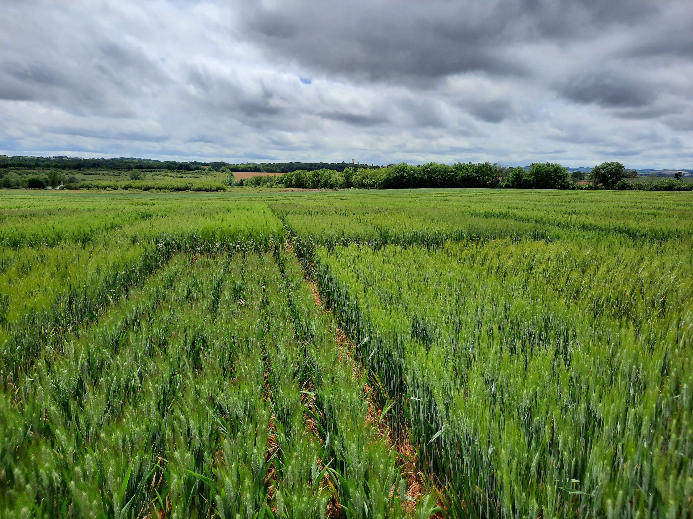
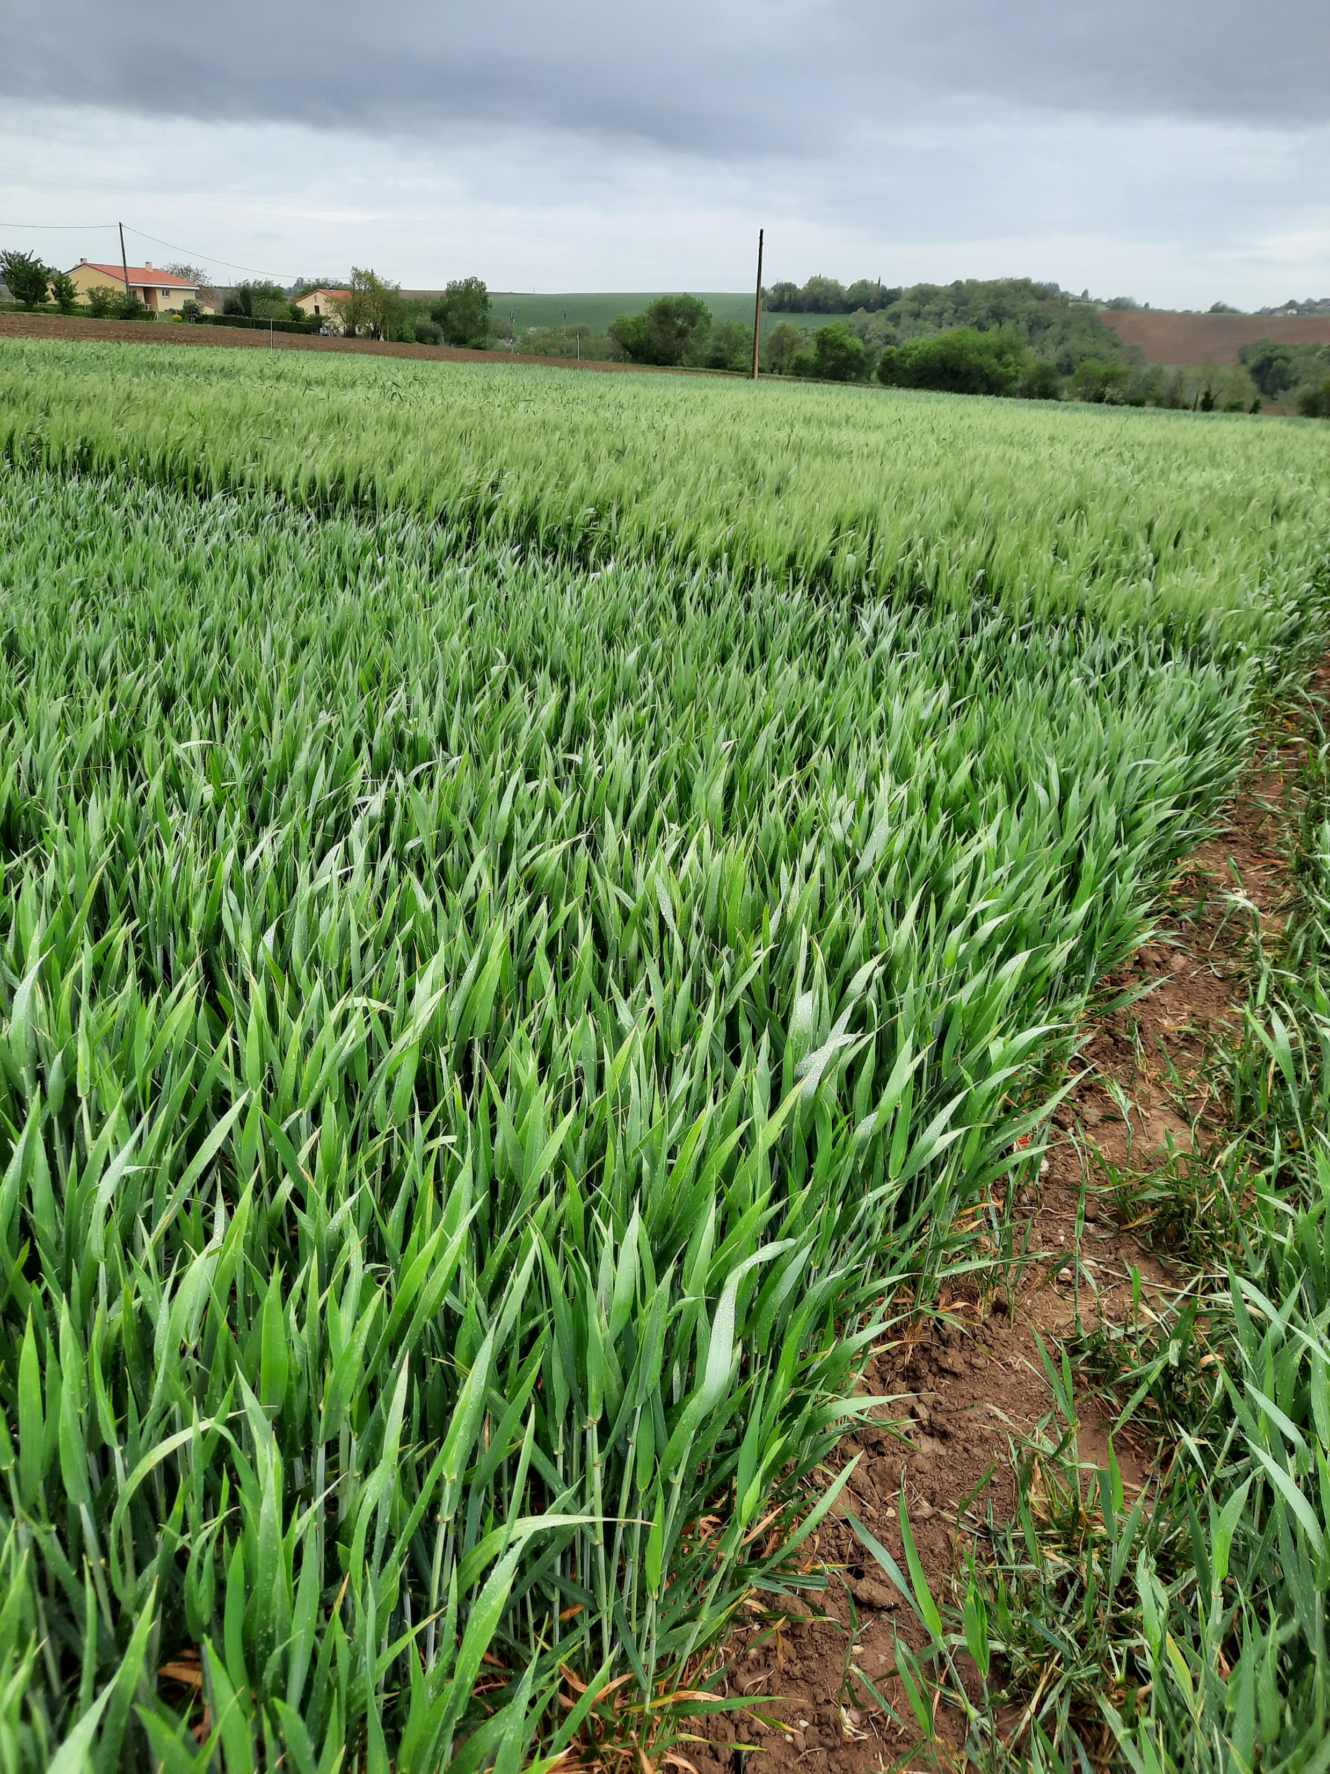
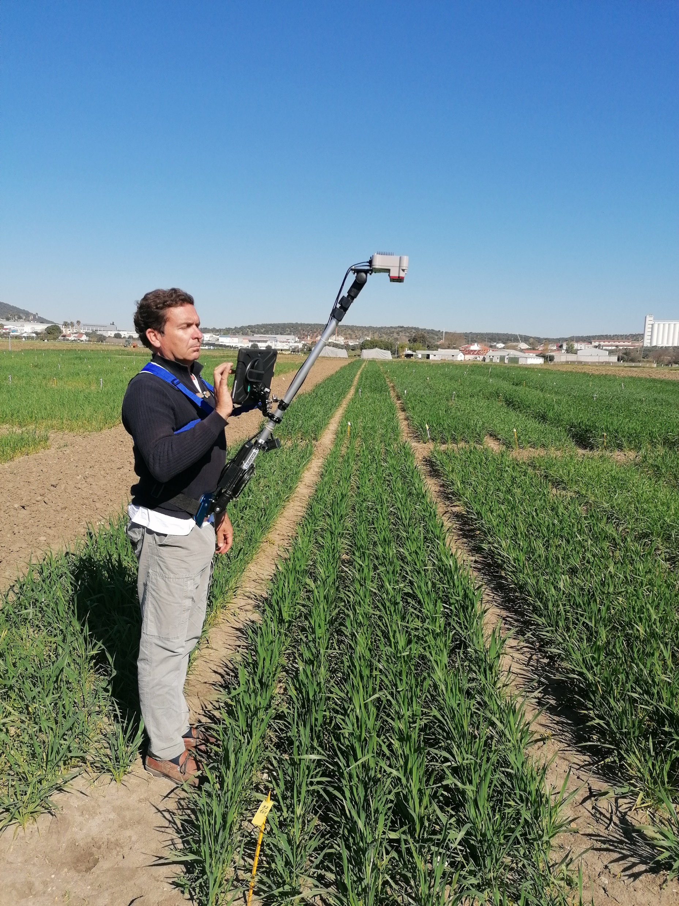
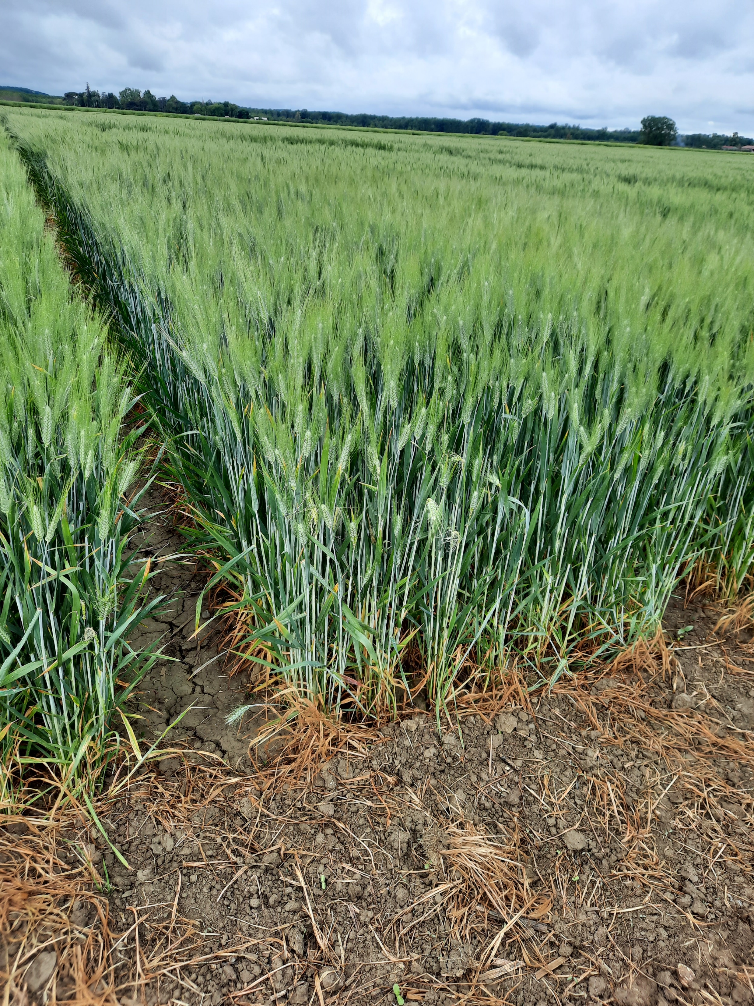
Lectoure 2021
En Crambade 2021
Elvas 2021
Montbartier 2021

